Slide 1
Primera Sesión Extraordinaria 2025
14 de febrero de 2025

Slide 2
2. Entrega de nombramiento y toma de protesta
Mtra. Margarita Luna Téllez Girón
Vice Fiscala de Derechos Humanos y Desarrollo Institucional
Punto 5 de la Circular Interna Número 05/2020 mediante la cual se establecen los lineamientos de operación del Comité de Igualdad Laboral y No Discriminación

Slide 3
3. Pase de lista y verificación de quórum

Slide 4
4. Orden del día
Mensaje de bienvenida
Entrega de nombramiento y toma de protesta de la Presidenta del Comité
Pase de lista y verificación de quorum legal
Aprobación del orden del día
Informe de seguimiento al proceso de certificación de sitios
Asuntos Generales
Cierre de Sesión

Slide 5
5. Informe de seguimiento del proceso de certificación de sitios NMX025

Slide 6
6 febrero 2025 se llevó cabo visita de consultora J&E, se realizan observaciones para atender lo siguiente:
a) Actualización del Código de Conducta del Comité de Igualdad Laboral y No Discriminación
Acuerdo propuesto:
1. Secretaria del Comité actualice y remita Código de Conducta del Comité de Igualdad Laboral y No Discriminación para su revisión a integrantes y de seguimiento hasta su firma. Aprobado por unanimidad
b) Lactarios sin concluir
1. Unidad Especializada en la Investigación de Delitos Sexuales y Violencia Familiar - puede solventarse con lactario móvil -
2. Unidad de Tequisquiapan
3. Unidad de Cadereyta de Montes
4. Unidad de Jalpan
5. Unidad de Tolimán
6. Subsede Regional de Procuración de Justicia Unidad de Investigación
– puede solventarse informando al personal femenino de ese sitio que pueden hacer uso del lactario de acusación y periciales-

Slide 7
Acuerdos propuestos:
2. La adquisición por la Dirección de Administración de un lactario móvil para instalar en la Unidad 4
3. La conclusión de los trabajos de adaptación de lactario por la Dirección de Administración al 28 de febrero.
4. La Secretaria del Comité elaborará oficio comunicando al personal femenino de la Unidad de Investigación Subsede Regional, que podrá hacer uso de los lactarios ubicados en la Unidad de Acusación y Servicios Periciales.
Aprobados por unanimidad
c) Falta de programas de Protección Civil.
Se informó a la Consultoría que se está avanzando en la actualización del PPC de Edificio Central.
La Subdirección de Servicios Periciales remitió cotización C&C Consultores $65.912.40
Se realizará el recorrido con personal de C&C Consultores el 20 febrero de 2025.

Slide 8
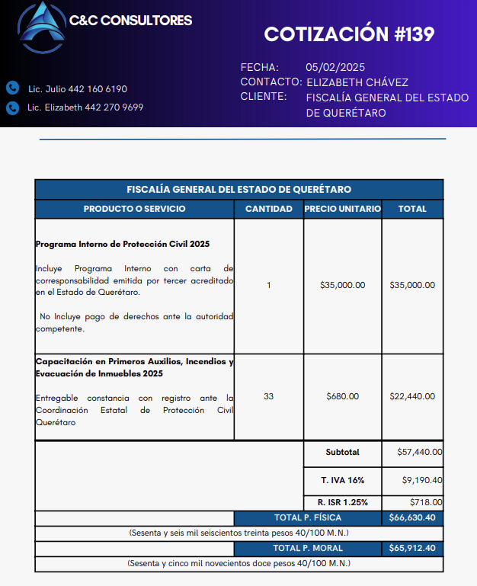
Acuerdo propuesto:
5. La Secretaria del Comité dará seguimiento a la contratación del servicio para la actualización del Programa Interno de Protección Civil y a las acciones realizadas por la Subdirección de Servicios Periciales, hasta la conclusión del programa.
Aprobado por unanimidad

Slide 9
Auditoria Interna: informa la Consultoría que será realizada por la certificadora con fecha propuesta marzo 2025

Slide 10
Asuntos Generales
No hay registro de temas

Slide 11
Gracias

